Slide 1
Vysoká škola polytechnická v Jihlavě xŘSP 2019
E.T.eam

Slide 2
Osnova prezentace
1
Představení E.T.eam
2
Projekt ve ScrumDesku
3
Komunikace ve Slacku, GitHub
4
Symfony
5
Ukázka aplikace

Slide 3


Scrum Master a Product Owner
Lukáš Tůma
Jiří Dobeš
Notes:
SM – plánování a vedení projektu, kontrola nad dodržováním termínů, starost o to, aby tým fungoval a bylo dosaženo projektového cíle PO – analýza problému, komunikace se zákazníkem a týmem, stanovení priorit

Slide 4



Team Members
Libor Veselý
Miroslav Holpuch
Jan Prycl
Notes:
Vývoj řešení, testování, psaní dokumentace
Úložiště GitHub

Slide 5
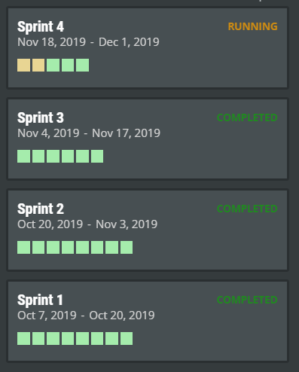
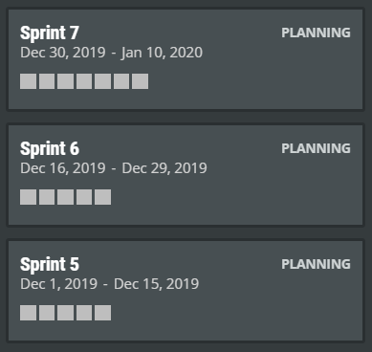
Projekt ve ScrumDesku
1
Notes:
Projekt rozdělený na release 1 a release 2.
Délka sprintu 14 dní. Release 1 má 4 sprinty. Release 2 má 3 sprinty.
Aktuálně dokončujeme sprintu 4, v neděli bude opět retrospektiva.

Slide 6
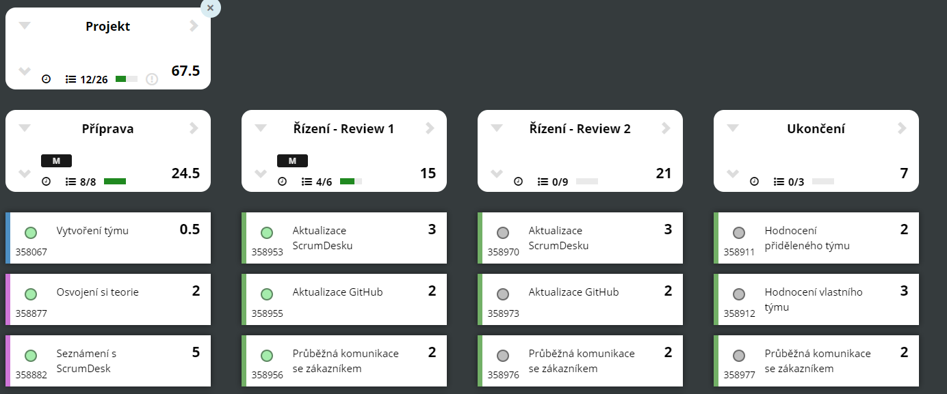
Projekt ve ScrumDesku
2
Notes:
Epic pro administrativu projektu
seznámení s nástroji a metodikou scrum
komunikace
aktualizace ScrumDesk a GitHub
retrospektivy sprintů
příprava prezentace atd.

Slide 7
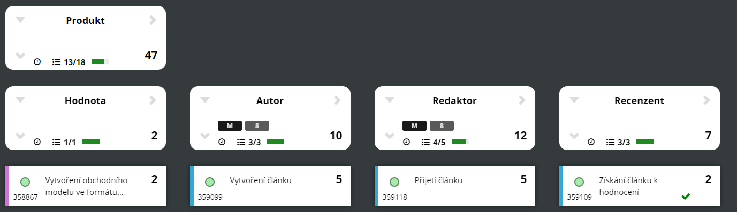
Projekt ve ScrumDesku
3
Notes:
Epic pro vývoj produktu
Features – hodnota, čtenář, autor, redaktor, recenzent, šéfredaktor, administrátor

Slide 8
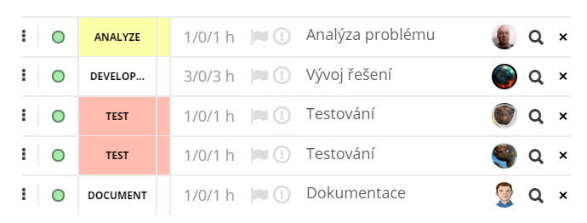
Projekt ve ScrumDesku
4
Notes:
Tasky na User Story naplánovány tak, aby se jich zúčastnili vždy všichni členové týmu. Střídání typu úkolu pro jednotlivé členy. Výjimka je analýza problému, kterou má vždy Jirka jako Product Owner.

Slide 9
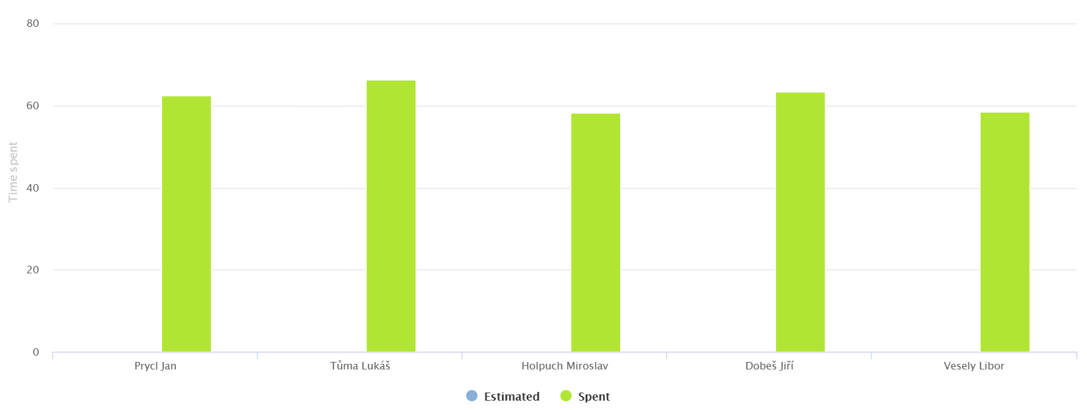
Projekt ve ScrumDesku
5
Notes:
Vyváženost zátěže jednotlivých členů týmu.
Aktuálně máme v průměru odpracováno cca. 60 hodin za každého člena týmu.

Slide 10

Komunikační nástroj Slack
1
1
Komunikace v týmu – kanál #general s přístupem vyučujícího
2
Kanál scrumdesk
3
Komunikace mezi jednotlivými členy
Notes:
Vyváženost zátěže jednotlivých členů týmu.
Aktuálně máme v průměru odpracováno cca. 60 hodin za každého člena týmu.

Slide 11
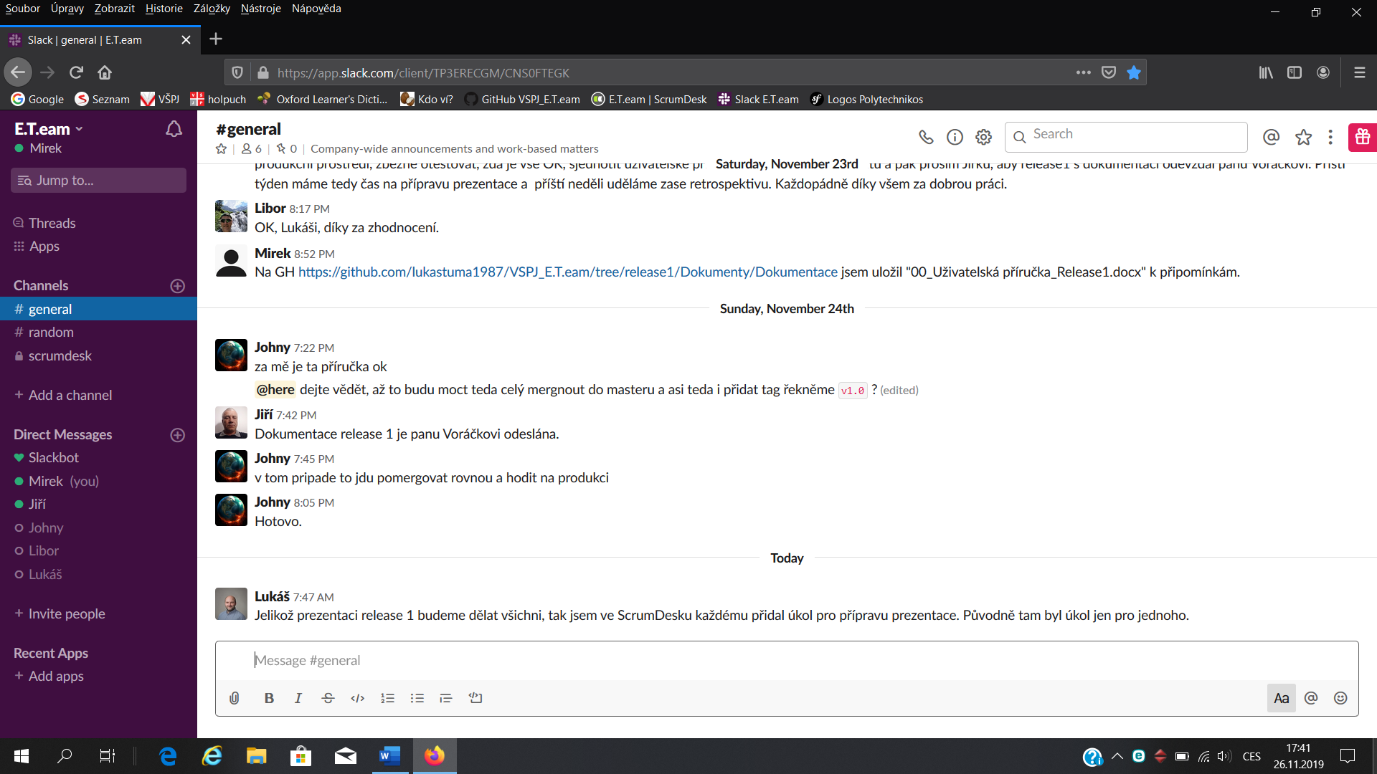
Komunikační nástroj Slack
2
Notes:
Vyváženost zátěže jednotlivých členů týmu.
Aktuálně máme v průměru odpracováno cca. 60 hodin za každého člena týmu.

Slide 12
GitHub
1
1
Webová služba podporující vývoj SW za pomoci verzovacího nástroje Git.
2
Námi nejvíce používané funkcionality:
práce s větvemi
revize kódu a komentáře
historie verzování
oznámení elektronickou poštou
Notes:
Vyváženost zátěže jednotlivých členů týmu.
Aktuálně máme v průměru odpracováno cca. 60 hodin za každého člena týmu.

Slide 13
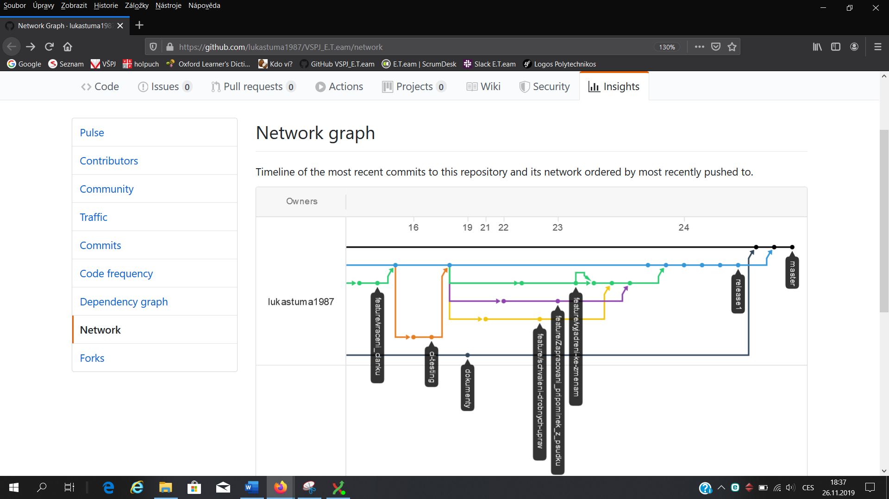
GitHub
2
Časový průběh repozitáře
Notes:
Vyváženost zátěže jednotlivých členů týmu.
Aktuálně máme v průměru odpracováno cca. 60 hodin za každého člena týmu.

Slide 14
Naše řešení
1
Symfony verze 3.4
2
Doctrine Migrations
3
Continuous Integration
4
Security
Notes:
Verze 3.4 – předposlední LTS verze, bez bug fixů od listopadu 2020, bez security fixů od listopadu 2020 (možno povídat o přechodu na verzi 4.4), PHP 7.2
Doctrine Migrations – rozšiřuje funkčnost o verzování DB schema
PHPUnit – unit a funkcionální testy (58), GitHub workflow pro Continuous Integration
Security – zabezpečení založené na rolích (Symfony standard, možno vyjmenovat jednotlivé role), hashovací algoritmus Bcrypt, zabezpečení přístupu po sekcích, rozšířené zabezpečení pomocí Security Voterů

Slide 15
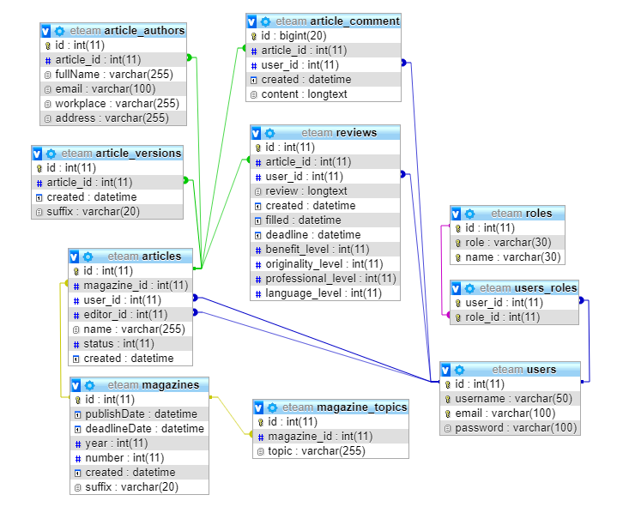
DB schéma

